Slide 1
Τα νομίσματα τηΣ Μαλτασ
Γεωργία Παπαστεργίου Γκάνα Ελένη Γ1

Slide 2
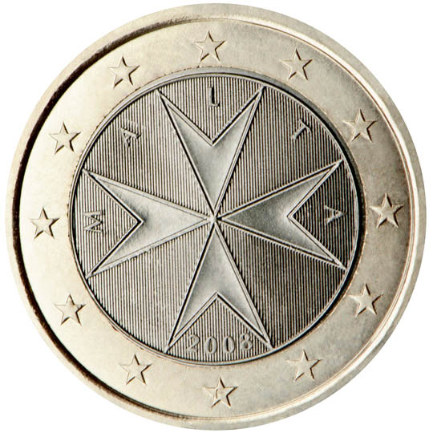
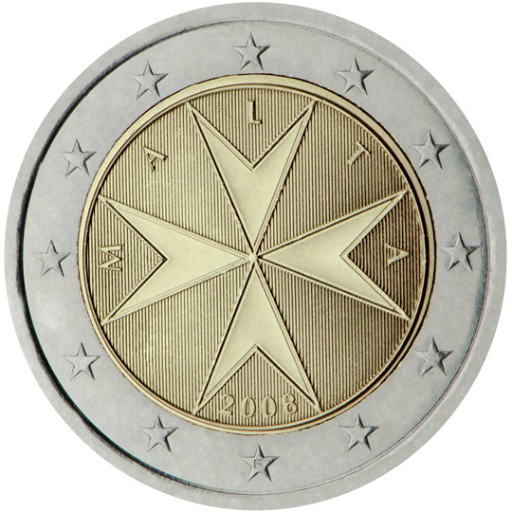
1 Και 2 εURO
Στα κέρματα των 1 και 2 ευρώ απεικονίζεται το έμβλημα του Κυρίαρχου Τάγματος των Ιπποτών της Μάλτας. τη διάρκεια της διακυβέρνησης του Τάγματος αυτού στη Μάλτα (από το 1530 έως το 1798), ο οκταγωνικός σταυρός συνδέθηκε με τη νήσο και σήμερα αναφέρεται συχνά ως ο Σταυρός της Μάλτας

Slide 3
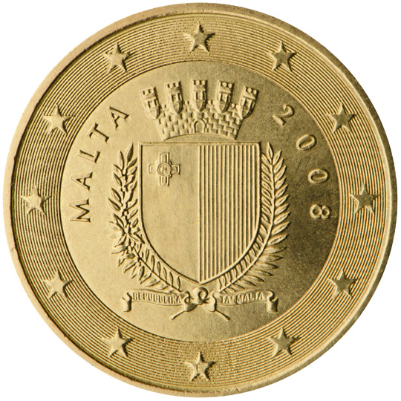
10 20 και 50 cent
Στα κέρματα των 10, 20 και 50 λεπτών/σεντ απεικονίζεται το εθνόσημο της Μάλτας: Μια ασπίδα που φέρει εραλδική παράσταση της εθνικής σημαίας της Μάλτας και στηρίζει μια κορώνα η οποία αντιπροσωπεύει τις οχυρώσεις της Μάλτας και υποδηλώνει ότι αυτή η χώρα υπήρξε πόλη-κράτος. Στο αριστερό μέρος της ασπίδας απεικονίζεται κλαδί ελιάς και στο δεξιό μέρος κλαδί φοίνικα, σύμβολα της ειρήνης που συνδέονται κατά παράδοση με τη Μάλτα. Τα σύμβολα αυτά σχηματίζουν στεφάνι στη βάση του οποίου είναι δεμένη κορδέλα που φέρει την επιγραφή «Repubblika ta’ Malta» (Δημοκρατία της Μάλτας).

Slide 4
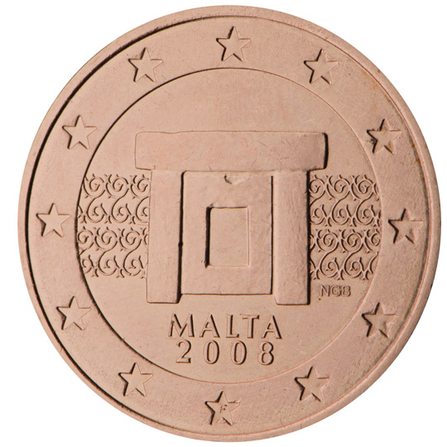
1,2,5 cent
Στα κέρματα των 1, 2 και 5 λεπτών/σεντ απεικονίζεται ο βωμός του προϊστορικού ναού της Mnajdra, ο οποίος οικοδομήθηκε γύρω στο 3600 π.Χ. πάνω σε ένα χαμηλό ύψωμα με θέα τη θάλασσα

Slide 5
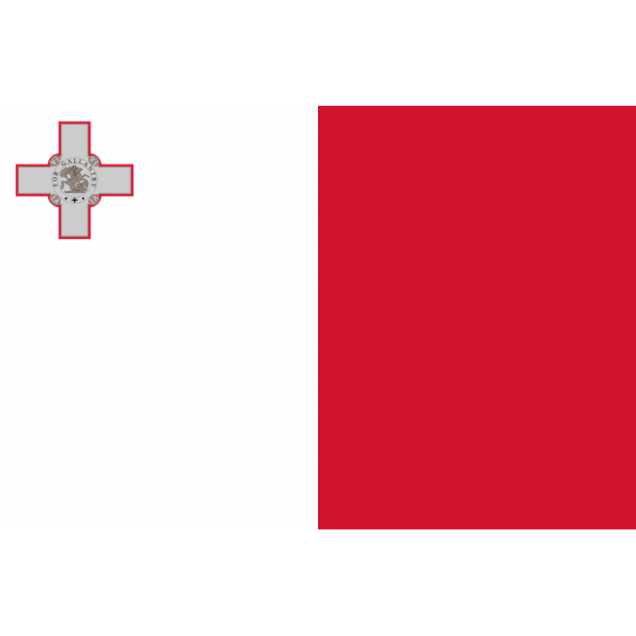
ΕΥΧΑΡΙΣΤΟΥΜΕ ΓΙΑ ΤΗΝ ΠΑΡΑΚΟΛΟΥΘΗΣΗ

